Slide 1
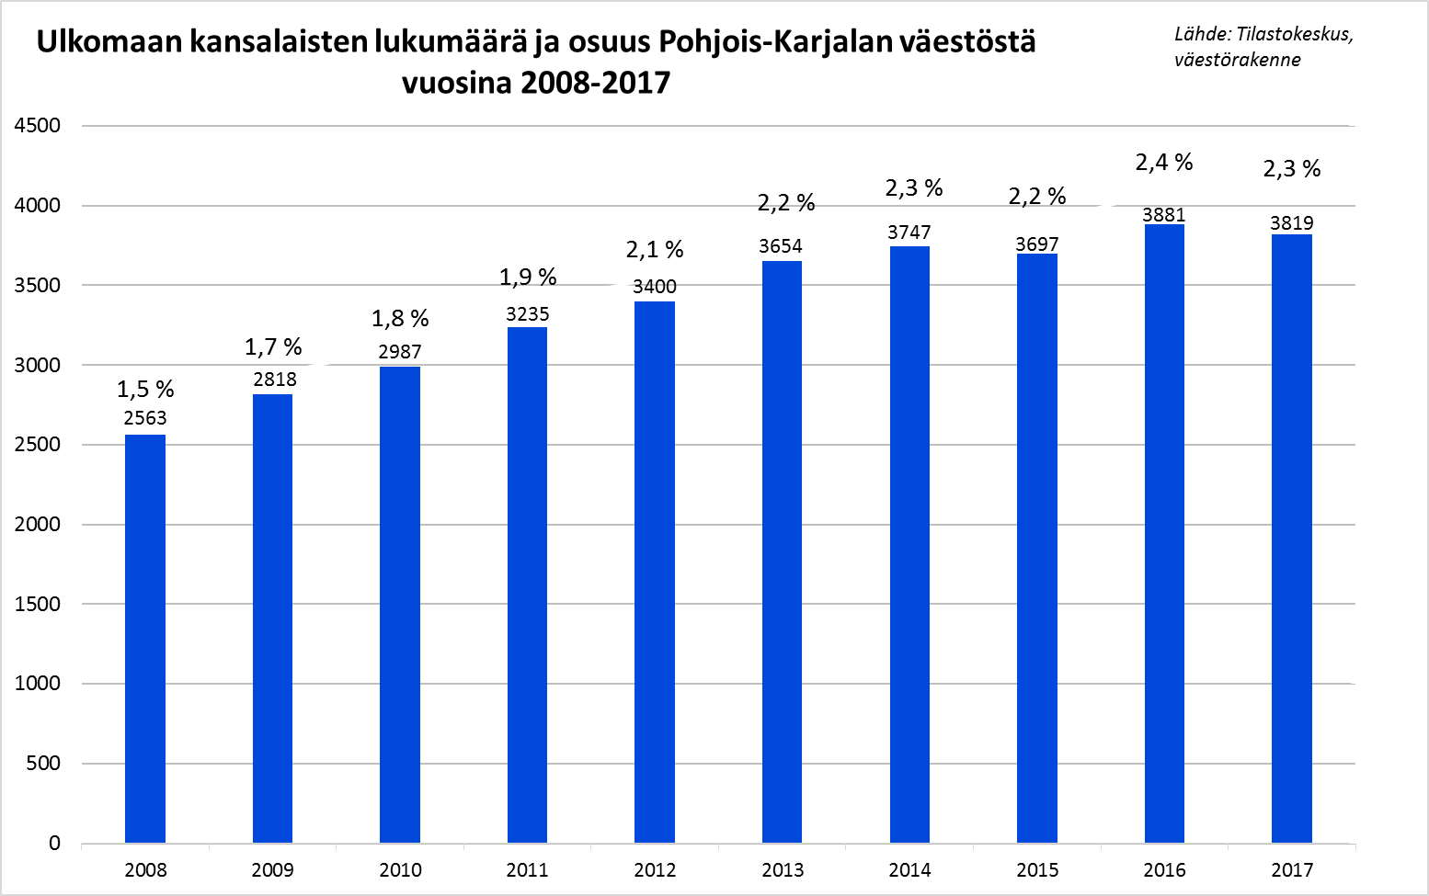
DIAT: POK ELY/Eija Ratinen 8.6.2018

Slide 2
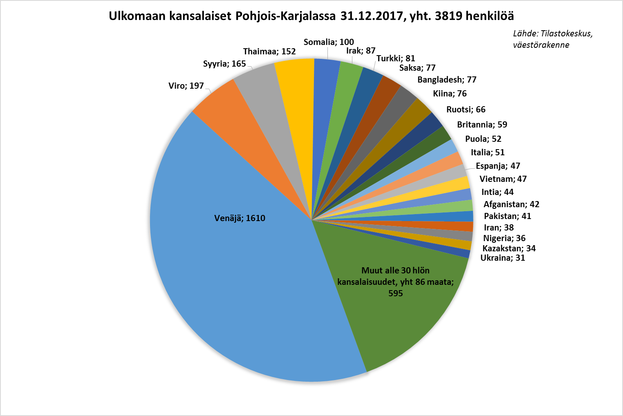

Slide 3
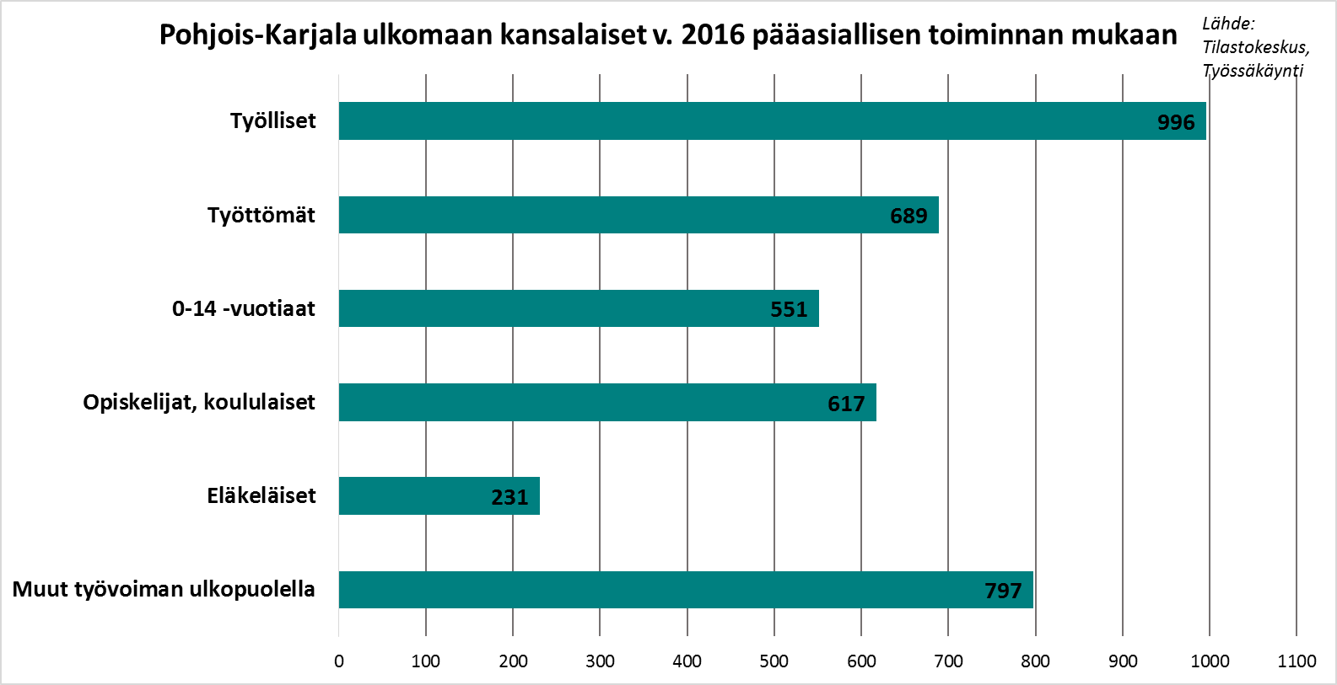

Slide 4
